Slide 1
Diverteix-te amb la micro:bit
MÒDUL 3

Slide 2
Continguts del mòdul 3:
M3.R1. Enviem missatges senzills
M3.R2. Qui és el més ràpid?
M3.R3. La cacera del tresor
M3.R4. Dance party
M3.R5. Pedra, paper, tisores
M3.R6. Creem un gif animat
Notes:
<a href="https://www.freepik.es/vectores/comida">Vector de Comida creado por rawpixel.com - www.freepik.es</a>

Slide 3
M3 R1.
Enviem missatges senzills

Slide 4
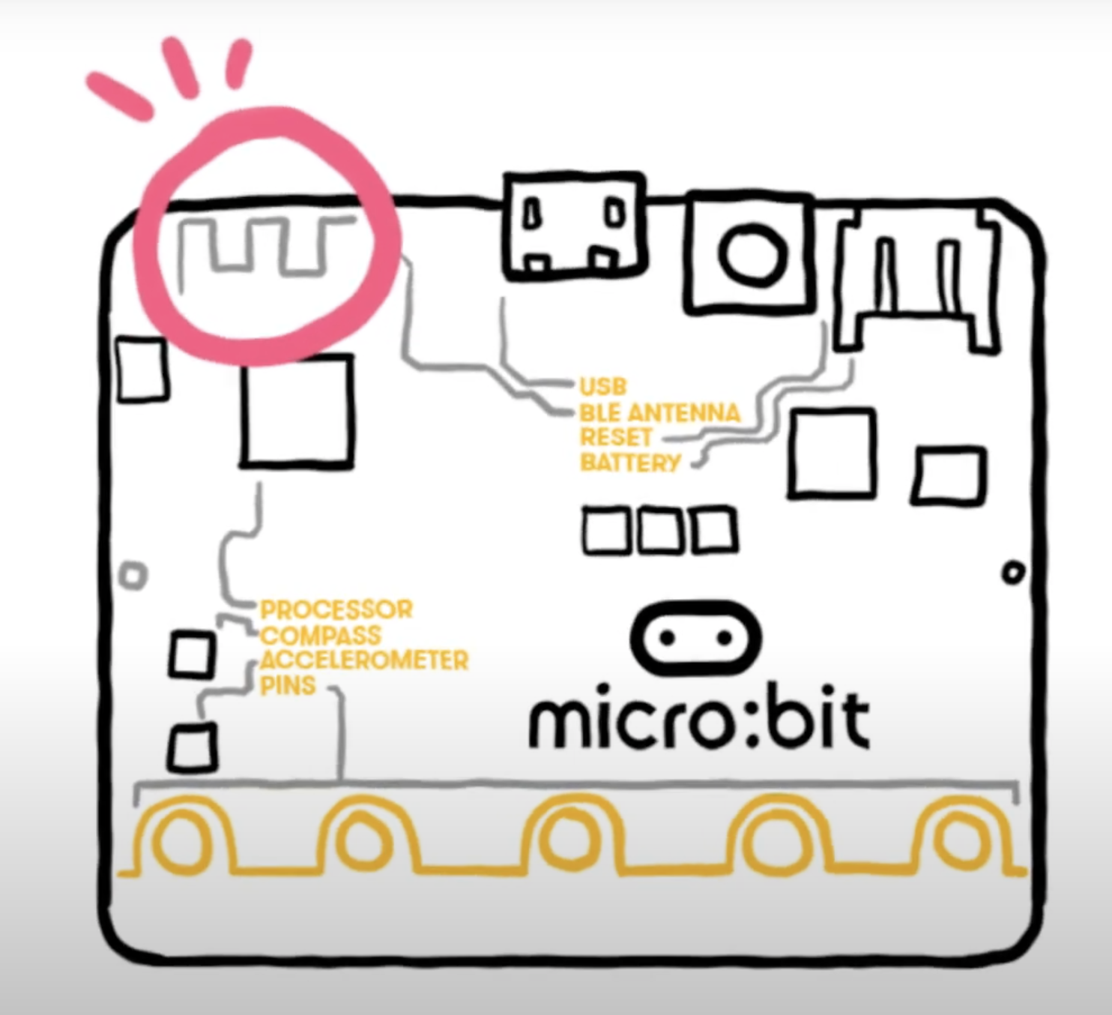
M3 R1. Enviem missatges senzills
Sabies que…?
La ràdio és una forma de transmetre i rebre missatges a distància. La placa micro:bit pot utilitzar ones de ràdio per comunicar-se sense fils entre una o diferents micro:bits.
La placa micro:bit ens permet comunicar-nos amb una o d’altres micro:bits de la zona mitjançant els blocs de la categoria “Ràdio”. Podem enviar un número, una cadena (una paraula o una sèrie de caràcters) o una combinació de cadena/número en un mateix paquet de ràdio. Al mateix temps, també podem donar instruccions a la micro:bit sobre què fer quan rep un paquet de ràdio.
.
Sabies que...?
Explora i investiga
Estructura del programa
Blocs necessaris
Programa
Comprova-ho!
Millores i ampliacions
Icones flaticon.es

Slide 5
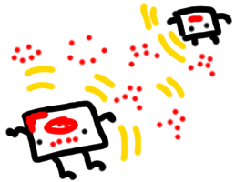
M3 R1. Enviem missatges senzills!
El repte
La micro:bit ens pot ajudar a comunicar-nos?
Et proposem un programa inicial senzill per aprendre com funciona la comunicació per ràdio entre plaques micro:bit. Intenta enviar un missatge a tothom, per exemple, una paraula en un altre idioma. Els teus companys hauran d’endevinar qui l’ha enviat i què vol dir.
Sabies que...?
Explora i investiga
Estructura del programa
Blocs necessaris
Programa
Comprova-ho!
Millores i ampliacions

Slide 6
M3 R1. Enviem missatges senzills!
Estructura del programa
En aquest programa faràs servir la funció de ràdio de la micro:bit per compartir un missatge. Pots fer-la servir al simulador de MakeCode o transferir el codi a dues o més plaques micro:bit.
Caldrà realitzar tres accions:
Establir el grup o canal de ràdio.
Quan es premi el botó A, realitzar la transmissió.
En rebre cadena, mostrar una icona i text.
Sabies que...?
Explora i investiga
Estructura del programa
Blocs necessaris
Programa
Comprova-ho!
Millores i ampliacions

Slide 7
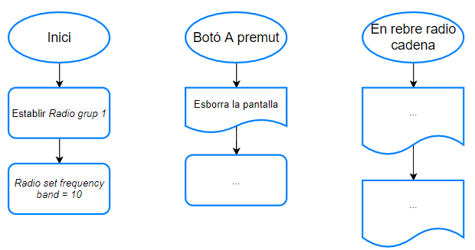
M3 R1. Enviem missatges senzills!
Diagrames de flux
Abans de programar, completa el següent diagrama de flux.
Com

Slide 8
M3 R1. Enviem missatges senzills!
Blocs necessaris
Estableix el grup o canal de comunicació de la placa. Per establir comunicació entre dues o més plaques han de tenir el mateix canal establert. Aquest ha de ser un nombre comprès entre 0 i 255.
Envia un missatge (cadena) a una altra placa micro:bit connectada al mateix canal de ràdio.
Executa aquesta part de la programació quan la micro:bit rep un missatge (cadena) per ràdio.
Sabies que...?
Explora i investiga
Estructura del programa
Blocs necessaris
Programa
Comprova-ho
Millores i ampliacions
Mostra la icona seleccionada per la pantalla de la micro:bit.
https://makecode.microbit.org/

Slide 9
M3 R1. Enviem missatges senzills!
Observem que al simulador s’hi pot veure el programa sense necessitat de descarregar-lo a la placa.
Heu aconseguit que el programa enviï el missatge a l’altra micro:bit?
Heu comprovat que, en prémer el botó A, s’esborri la pantalla?
Programa
Sabies que...?
Explora i investiga
Estructura del programa
Blocs necessaris
Programa
Comprova-ho
Millores i ampliacions
https://makecode.microbit.org/

Slide 10
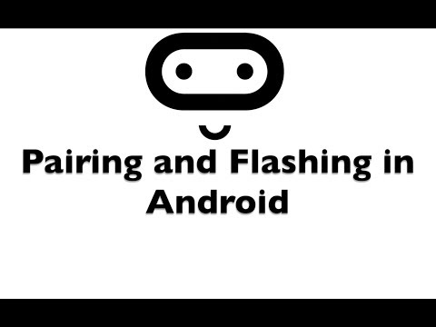
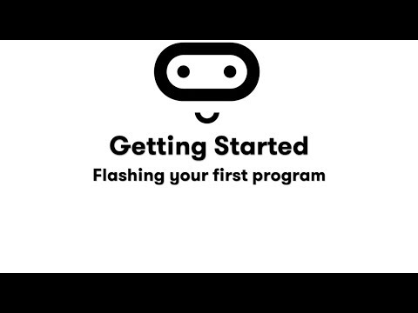
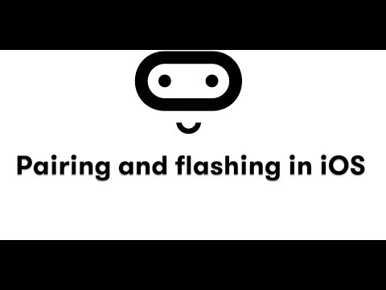
M3 R1. Enviem missatges senzills!
Fem-ho!
Transferim el programa a la placa.
Si ho fem des de l’ordinador:
Cal que la placa estigui connectada a l’ordinador mitjançant un cable micro USB.
Si utilitzem una tauleta digital:
Utilitzarem la connexió Bluetooth per
transferir els programes a la placa.
Sabies que...?
Explora i investiga
Estructura del programa
Blocs necessaris
Programa
Comprova-ho
Millores i ampliacions

Slide 11
M3 R1. Enviem missatges senzills!
Et proposem els següents reptes finals:
Proposta 1. Proposeu una pregunta a la classe amb resposta Sí/No i feu un sistema de votació anònim amb les micro:bits de manera que us digui qui ha guanyat.
En prémer el Botó A, la ràdio enviarà la cadena “Sí” i, en prémer el botó B, la cadena “No”.
S’hauran de crear les variables “Comptador_Sí” i “Comptador_No”, per comptar la quantitat de respostes amb un “Sí” i amb un “No”, i extreure el resultat de la votació de tota la classe.
Proposta 2. Sabries millorar la proposta anterior fent que es mostrin el nombre de vots de cada opció?
Millores i ampliacions
Sabies que...?
Explora i investiga
Estructura del programa
Blocs necessaris
Programa
Comprova-ho
Millores i ampliacions

Slide 12
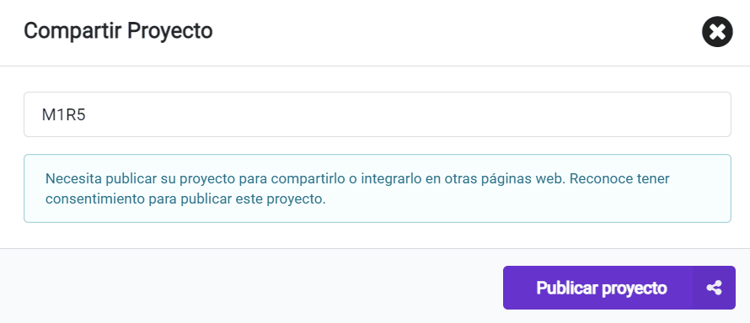
Compartim el projecte?
Al MakeCode seleccionem “compartir”.
Posem un nom al projecte i premem “publicar proyecto”. Se’ns crearà l’enllaç que podrem copiar i compartir.

Slide 13
M3 R2.
QUI ÉS EL MÉS RÀPID

Slide 14
M3 R2. Qui és el més ràpid?
Sabies que…?
En els mundials d’atletisme del 2009, el jamaicà Usain Bolt va establir un nou rècord mundial en córrer els 100 m llisos en 9,58 segons. També va fixar una nova millor marca per als 200 m llisos, en córrer-los en 19,19 segons.
La velocitat és la relació que s’estableix entre la distància que recorre un objecte i el temps que inverteix a fer-ho.
Per començar, necessitarem saber com es mesura la velocitat. Segur que heu escoltat: “Aquest cotxe va a 120 quilòmetres per hora (120 km/h)”. Què significa aquesta frase? Seria el mateix que dir: “El cotxe va a 2000 metres per minut?”.
Doncs sí! Ho heu encertat! La velocitat es mesura dividint la distància recorreguda pel temps que s’ha trigat recórrer-la. Un cop sabem això, podem mesurar la velocitat en la unitat de mesura que vulguem: metres, centímetres… i també de temps: minuts, segons…
Sabies que...?
Explora i investiga
Estructura del programa
Blocs necessaris
Programa
Comprova-ho
Millores i ampliacions
Icones flaticon.es
Notes:
http://educacio.gencat.cat/ca/arees-actuacio/families/recursos/recomanacions/descans/

Slide 15
M3 R2. Qui és el més ràpid?
El repte
En aquest repte crearem una polsera per poder mesurar el temps de la carrera i poder calcular la velocitat a la qual correm.
Font
Sabies que...?
Explora i investiga
Estructura del programa
Blocs necessaris
Programa
Comprova-ho!
Millores i ampliacions

Slide 16
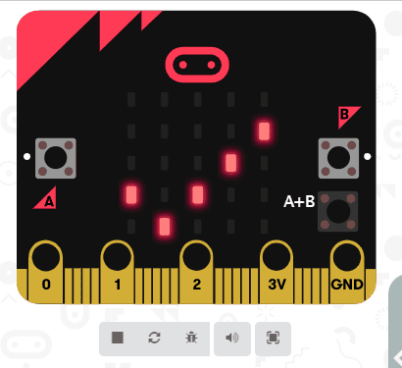
M3 R2. Qui és el més ràpid?
Estructura del programa
El repte proposat consisteix a crear un temporitzador per comptabilitzar el temps emprat en fer la carrera.
Quan el jutge doni la sortida, el corredor iniciarà la carrera alhora que es polsa el polsador A de la micro:bit.
Mentre dura la carrera, la placa micro:bit anirà comptabilitzant el temps de la carrera. En la pantalla de la micro:bit pot anar-se mostrant alguna imatge.
En arribar a la meta, el corredor prem el polsador B i es mostrarà la velocitat.
En prémer els dos polsadors alhora, la micro:bit es prepara per començar una nova carrera.
Fixa’t en l’animació que simula el funcionament:
https://makecode.microbit.org/

Slide 17
M3 R2. Qui és el més ràpid?
Estructura del programa
Cal tenir en compte que els botons desencadenen accions, però no fa falta que s’estiguin prement per tal d’anar comptant o mostrant el temps total. Per poder controlar això, podeu definir una variable que en funció del polsador o polsadors premuts prengui un valor o un altre. Per exemple:
“Start” pren el valor 1 quan es prem A.
“Start” pren el valor 0 en acabar la cursa.
“Start” pren el valor 2 en reiniciar la micro:bit.
Abans de programar heu de decidir de quina distància serà la carrera, ja que caldrà definir la variable al programa per poder calcular la velocitat al final.
https://makecode.microbit.org/

Slide 18
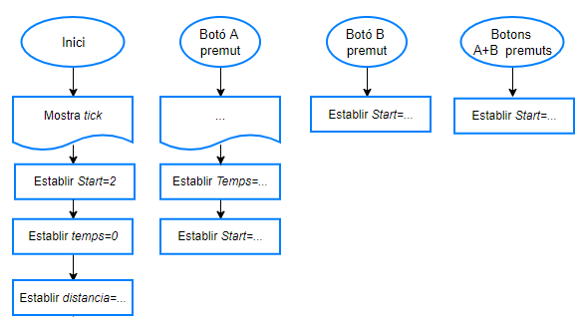
M3 R2. Qui és el més ràpid?
Estructura del programa
D’acord amb el que s’acaba de comentar, completa el diagrama de flux:
https://makecode.microbit.org/

Slide 19
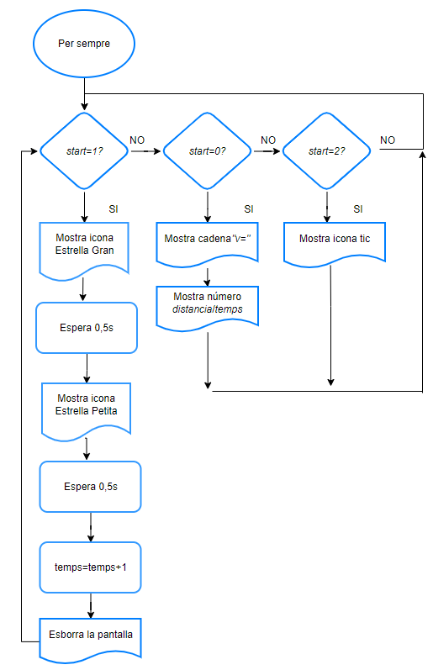
M3 R2. Qui és el més ràpid?
Estructura del programa
https://makecode.microbit.org/

Slide 20
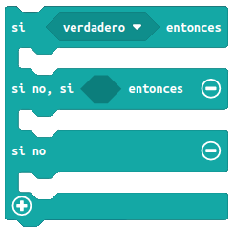
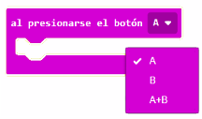
M3 R2. Qui és el més ràpid?
Blocs necessaris
Estructura condicional que executa un codi o un altre en funció de si la condició és vertadera o falsa. El programa s’executa si la condició és certa.ició és falsa, el codi dins del bucle no s’executarà.
Executa els blocs del programa que situem en el seu interior quan el botó escollit es prem.
Sabies que...?
Explora i investiga
Estructura del programa
Blocs necessaris
Programa
Comprova-ho
Millores i ampliacions
https://makecode.microbit.org/

Slide 21
M3 R2. Qui és el més ràpid?
Blocs necessaris
Esborra la pantalla de LEDs de la micro:bit.
Mostra la icona seleccionada a la pantalla de la
micro:bit. El desplegable conté en total 40 icones
diferents.ió és falsa, el codi dins del bucle no s’executarà.
Estableix una pausa de temps en mil·lisegons. RECORDA 1000 ms = 1 s.
Afegeix una cadena de text a una altra per fer-ne una de més gran.
Blocs per fer operacions d’aritmètica bàsica: sumar, restar, multiplicar i dividir.
Sabies que...?
Explora i investiga
Estructura del programa
Blocs necessaris
Programa
Comprova-ho
Millores i ampliacions
https://makecode.microbit.org/

Slide 22
M3 R2. Qui és el més ràpid?
Observem que al simulador s’hi pot veure el programa sense necessitat de descarregar-lo a la placa.
Programa
Sabies que...?
Explora i investiga
Estructura del programa
Blocs necessaris
Programa
Comprova-ho
Millores i ampliacions
https://makecode.microbit.org/

Slide 23
M3 R2. Qui és el més ràpid?
Fem-ho!
Transferim el programa a la placa.
Si ho fem des de l’ordinador:
Cal que la placa estigui connectada a l’ordinador mitjançant un cable micro USB.
Si utilitzem una tauleta digital:
Utilitzarem la connexió Bluetooth per
transferir els programes a la placa.
Sabies que...?
El repte
Estructura del programa
Blocs necessaris
Programa
Fem-ho!
Millores i ampliacions

Slide 24
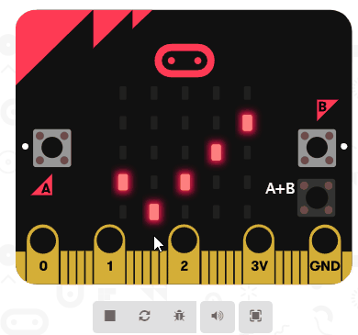
M3 R2. Qui és el més ràpid?
I si millorem i ampliem el nostre programa?
Proposta 1
Utilitzant els coneixements dels blocs de ràdio del mòdul anterior de la placa micro:bit, podries enviar el temps a la micro:bit del jutge?
Proposta 2
A més a més del so de la proposta anterior, podries substituir l’animació per un parpelleig dels LEDs de la pantalla de la micro:bit? Fixa’t en l’animació del costat.
Per il·luminar un LED en concret de la pantalla tens el bloc.
Millores i ampliacions
Sabies que...?
Explora i investiga
Estructura del programa
Blocs necessaris
Programa
Comprova-ho
Millores i ampliacions

Slide 25
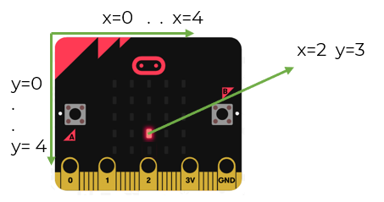
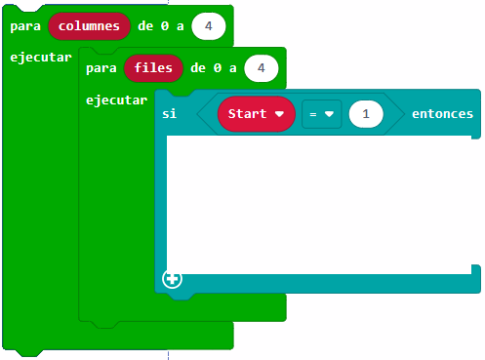
M3 R2. Qui és el més ràpid?
Si el que necessites és anar variant el LED, serà necessari anar canviant el valor de les coordenades x i y.
Per recórrer la matriu de LEDs, caldrà que facis un bucle a dins d’un bucle:
A més a més, caldrà que tinguis en compte si el temps de recorregut supera el que es triga a recórrer tota la pantalla de LEDs. S’ha d’executar mentre la variable “Start” tingui valor 1, ja que aquest valor vol dir que la carrera encara no ha acabat.
Millores i ampliacions
Sabies que...?
Explora i investiga
Estructura del programa
Blocs necessaris
Programa
Comprova-ho
Millores i ampliacions

Slide 26
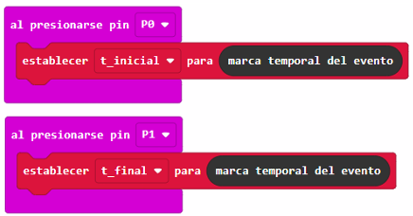
M3 R2. Qui és el més ràpid?
Proposta 3
En lloc de portar la micro:bit a sobre, es pot deixar al carril de sortida del corredor, de manera que el comptador de temps comenci quan es deixa de prémer, per exemple, el pin 0 i que s’aturi a la tornada quan es prem el pin 1.
A més a més, per tal de fer el comptatge més exacte es pot utilitzar el detector d’esdeveniments. En prémer el pin 0, la micro:bit pot enregistrar el moment en què ha succeït en una variable (“t_inicial”). El mateix quan es premi el pin 1.
Millores i ampliacions
Sabies que...?
Explora i investiga
Estructura del programa
Blocs necessaris
Programa
Comprova-ho
Millores i ampliacions

Slide 27
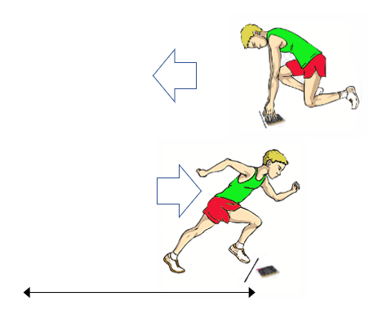
M3 R2. Qui és el més ràpid?
Després de fer la diferència entre els dos temps, podem saber el temps total emprat en la carrera i, si coneixem la distància del recorregut, calcular la velocitat del corredor i mostrar-la en pantalla.
Mira aquest exemple pensat per a carreres de cotxes.
Millores i ampliacions
Sabies que...?
Explora i investiga
Estructura del programa
Blocs necessaris
Programa
Comprova-ho
Millores i ampliacions

Slide 28
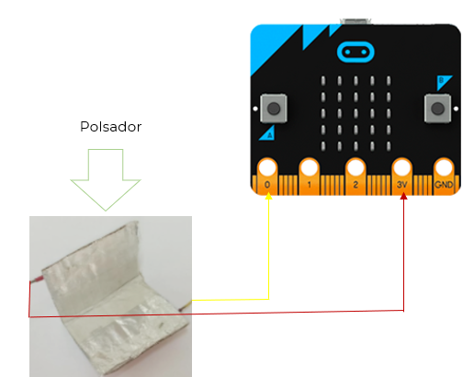
M3 R2. Qui és el més ràpid?
Podries fer-ne un de semblant construint un polsador que es premi amb el peu? Pots fer-lo amb un tros de cartró i paper d'alumini.
Proposta 4
Utilitzant els coneixements dels blocs de ràdio del mòdul anterior de la placa micro:bit, podries enviar el temps a la micro:bit del jutge?
Millores i ampliacions
Sabies que...?
Explora i investiga
Estructura del programa
Blocs necessaris
Programa
Comprova-ho
Millores i ampliacions

Slide 29
Compartim el projecte?
Al MakeCode seleccionem “compartir”.
Posem un nom al projecte i premem “publicar proyecto”. Se’ns crearà l’enllaç que podrem copiar i compartir.

Slide 30
M3 R3
LA CACERA DEL TRESOR

Slide 31
M3 R3. La cacera del tresor
Sabies que…?
Preparar una cacera del tresor consisteix a pensar una temàtica i amagar allò que volem que els altres busquin.
Podem crear una cacera del tresor amb la micro:bit? Ho podem fer amb dues micro:bits que es comuniquen amb la ràdio.
Hi has jugat mai? Has d’amagar un tresor per tal que els companys el trobin.
Font
Sabies que...?
Explora i investiga
Estructura del programa
Blocs necessaris
Programa
Comprova-ho
Millores i ampliacions
Icones flaticon.es

Slide 32
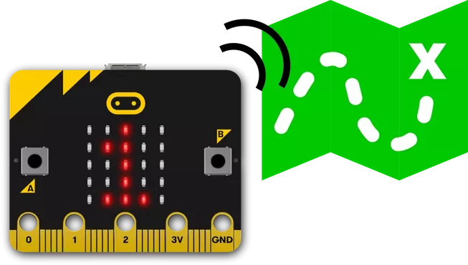
M3 R3. La cacera del tresor
El repte
En aquest repte crearem un joc de cacera del tresor en què un grup amagarà una micro:bit i la resta haurà d’intentar trobar-la fent servir les seves pròpies plaques, utilitzant la comunicació per ràdio.
Farem servir per primera vegada el bloc “establecer potencia de transmisión” per establir la distància màxima a la qual volem que arribi la micro:bit.
A més, descobrirem les ID, que són els noms que posarem a cada micro:bit per saber quina és. És a dir, crearem una variable per identificar la nostra micro:bit.
Sabies que...?
Explora i investiga
Estructura del programa
Blocs necessaris
Programa
Comprova-ho!
Millores i ampliacions

Slide 33
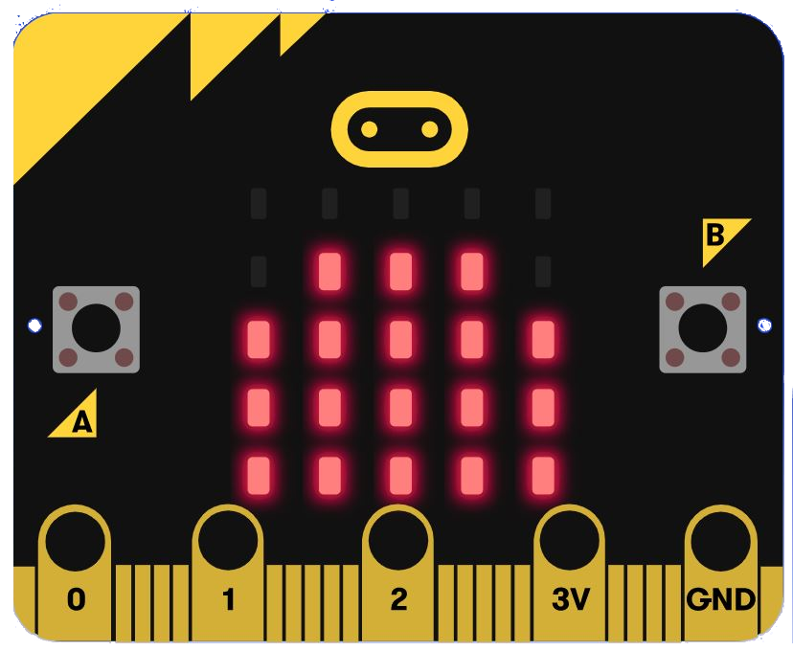
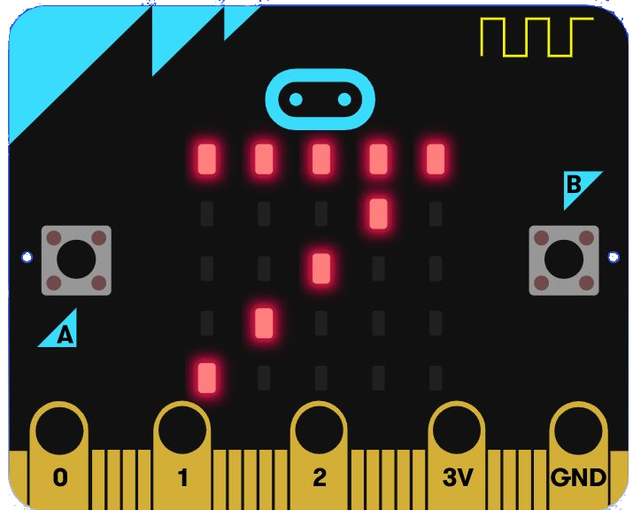
M3 R3. La cacera del tresor
Farem un programa diferent per a cada placa:
IMPORTANT: per tal que les dues plaques es puguin comunicar, cal que tinguin assignat el mateix grup o canal.
Tresor
2. Cercadors del tresor (alumnes)

Slide 34
M3 R3. La cacera del tresor
Estructura del programa
El tresor
El programa del tresor funciona com una balisa; envia constantment un senyal (missatge) perquè sigui captada per l’altra placa.
En iniciar-se, s’ha d’establir el número del grup, que serà el canal per on es trametrà el missatge. Podem triar qualsevol nombre entre 1 i 255.
Seguidament, cal fixar la potència de transmissió. Aquesta potència serveix per determinar l’abast del senyal que la placa tramet als jugadors. Si posem, per exemple, 5, vol dir que el senyal de la micro:bit tresor arriba a uns 50 m.
Finalment, fem que s’enviï un missatge de text (cada 200 ms). Aquest missatge serà el que la micro:bit cercadora haurà de rebre en apropar-se al tresor.
Sabies que...?
Explora i investiga
Estructura del programa
Blocs necessaris
Programa
Comprova-ho!
Millores i ampliacions

Slide 35
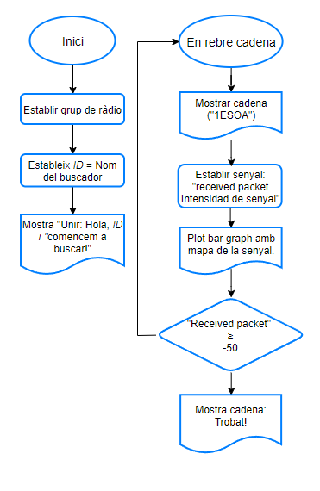
M3 R3. La cacera del tresor
Estructura del programa
El cercador del tresor
En primer lloc, cal establir la comunicació de ràdio en el mateix grup que la micro:bit tresor.
També afegirem una variable amb el nom ID per definir el nom del cercador, i el mostrarem en la pantalla: Hola nom_buscador comencem a buscar!
El programa ha d’anar llegint i mostrant el nivell d’intensitat del senyal de ràdio de la micro:bit.
Després de mostrar la intensitat del senyal rebuda des del tresor, també es mostrarà amb un gràfic de barres.
Quan superi el valor de -50, voldrà dir que ha trobat el tresor i mostrarem la cadena “Trobat!”.
Sabies que...?
Explora i investiga
Estructura del programa
Blocs necessaris
Programa
Comprova-ho!
Millores i ampliacions

Slide 36
M3 R3. La cacera del tresor
Blocs necessaris
Estableix el grup o canal de comunicació de la placa. Per establir comunicació entre dues o més plaques han de tenir el mateix canal establert. Aquest ha de ser un nombre comprès entre 0 i 255.
Fa que el senyal de ràdio de la micro:bit sigui més fort o més feble.
Envia un missatge (cadena) a una altra placa micro:bit connectada a través de la ràdio.
Executa aquesta part de la programació quan la micro:bit rep un missatge (cadena) per ràdio.
Sabies que...?
Explora i investiga
Estructura del programa
Blocs necessaris
Programa
Comprova-ho
Millores i ampliacions
Mostra la icona seleccionada per la pantalla de la micro:bit.
https://makecode.microbit.org/

Slide 37
M3 R3. La cacera del tresor
Blocs necessaris
Obté dades de les propietats de l’últim paquet de ràdio rebut.
A més d'un parell de números o expressions, el paquet rebut també conté altres informacions, com la intensitat del senyal. Podeu obtenir aquesta informació addicional si seleccioneu una propietat del paquet.
Una cadena és una seqüència de caràcters. Fem servir aquest bloc de text per afegir text a les variables.
Aquest bloc encén o apaga una barra de LEDs vertical en funció del valor que li donem tenint en compte el paràmetre "up to", que indica el valor màxim.
Per exemple, podem fer que s’il·luminin els LEDs segons el nivell de llum que capta la micro:bit fins a un valor de 255, que és el nivell d’il·luminació màxim.
S’utilitza per assignar una paraula a la variable. La podem fer servir a l’inici del programa, per establir una ID per a la micro:bit.
Sabies que...?
Explora i investiga
Estructura del programa
Blocs necessaris
Programa
Comprova-ho
Millores i ampliacions
Mostra la icona seleccionada per la pantalla de la micro:bit.
https://makecode.microbit.org/

Slide 38
M3 R3. La cacera del tresor
Blocs necessaris
Estructura condicional que executa un codi o un altre en funció de si la condició és vertadera o falsa.
El programa s’executa si la condició és certa.
Sabies que...?
Explora i investiga
Estructura del programa
Blocs necessaris
Programa
Comprova-ho
Millores i ampliacions
Mostra la icona seleccionada per la pantalla de la micro:bit.
https://makecode.microbit.org/

Slide 39
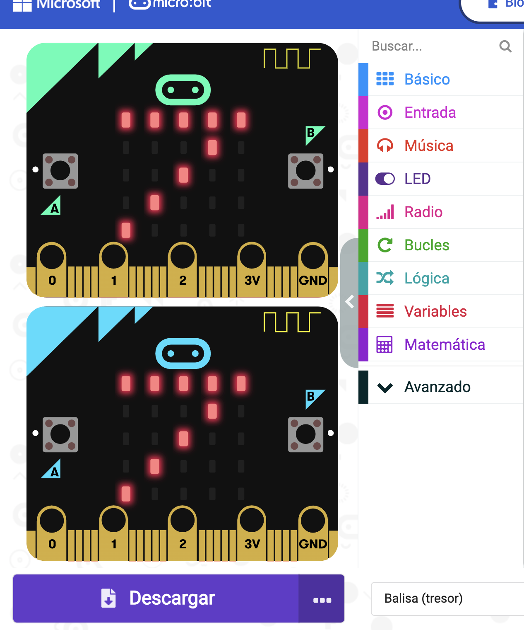
M3 R3. La cacera del tresor
Programa
Observem que aquest cop al simulador no s’hi pot veure el programa sense descarregar-lo a la placa. Cal descarregar el programa del tresor a una placa i el programa del caçador a una altra.
Sabies que...?
Explora i investiga
Estructura del programa
Blocs necessaris
Programa
Comprova-ho
Millores i ampliacions
https://makecode.microbit.org/

Slide 40
M3 R3. La cacera del tresor
Millores i ampliacions
Proposta 1. Busquem les boles del drac
Creem un radar amb cartolina o Tinkercad per a impressió 3D i 7 boles de drac també amb cartolina, impressió 3D, etc. Cal deixar espai per a la micro:bit en cadascuna de les boles i també al mig del radar.
La programació seria semblant a la del repte 1. Aprofitem que ja tenim creades les ID, cada tresor en tindria una i l’enviaria al radar. Podem canviar que, en lloc de mostrar el gràfic, quan el radar s’acosti a una bola de drac es faci més gran, i també afegir-li sons.
Caldrien 7 radars diferents i, quan es trobés una bola, canviar la ID del radar al grup amb el número de la bola que es vol trobar. Una altra opció seria amb un radar i una mateixa programació jugant amb els missatges rebuts.
Font
Sabies que...?
Explora i investiga
Estructura del programa
Blocs necessaris
Programa
Comprova-ho
Millores i ampliacions
https://makecode.microbit.org/

Slide 41
M3 R3. La cacera del tresor
Fem-ho!
Transferim el programa a la placa.
Si ho fem des de l’ordinador:
Cal que la placa estigui connectada a l’ordinador mitjançant un cable micro USB.
Si utilitzem una tauleta digital:
Utilitzarem la connexió Bluetooth per
transferir els programes a la placa.
Sabies que...?
Explora i investiga
Estructura del programa
Blocs necessaris
Programa
Comprova-ho
Millores i ampliacions

Slide 42
Compartim el projecte?
Al MakeCode seleccionem “compartir”.
Posem un nom al projecte i premem “publicar proyecto”. Se’ns crearà l’enllaç que podrem copiar i compartir.

Slide 43
M3 R4.
DANCE PARTY

Slide 44
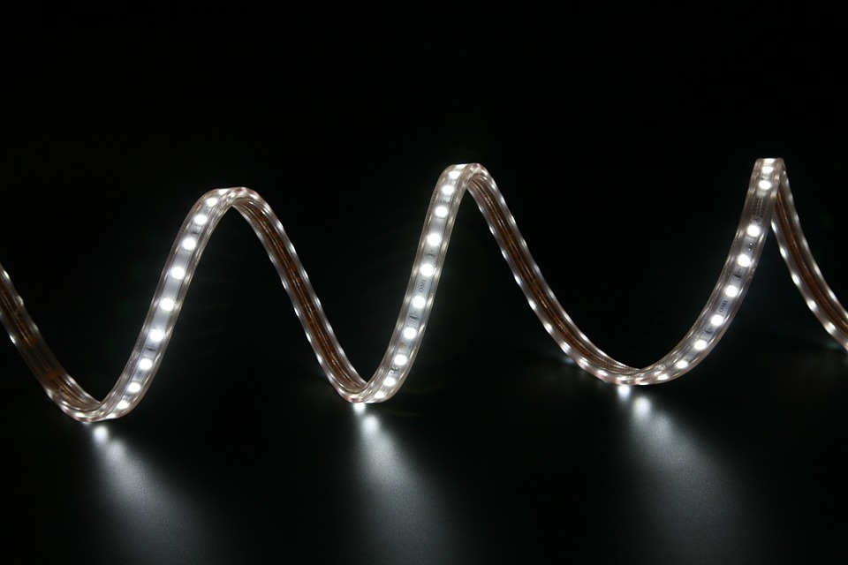
M3 R4. Dance party!
Sabies que…?
Tenir una alimentació saludable contribueix a
Podem connectar un altaveu a la micro:bit per tal que soni música?
Amb l’altaveu de la versió 2 de la micro:bit, podeu reproduir els sons que creeu a l’instant, perquè sigui més fàcil afegir música a les vostres creacions.
També podeu connectar diferents actuadors, com per exemple, llums.
Font
Sabies que...?
Explora i investiga
Estructura del programa
Blocs necessaris
Programa
Comprova-ho
Millores i ampliacions

Slide 45
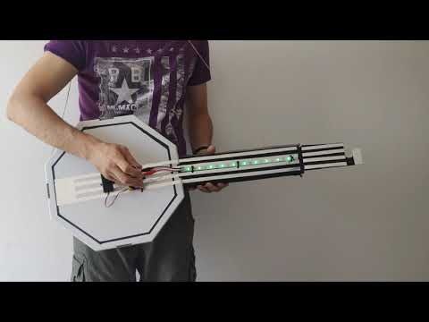
M3 R4. Dance party!
El repte
En aquest repte crearem un banjo o una guitarra que, en funció de la llum que rebi la placa micro:bit, tocarà diferents notes musicals i il·luminarà la tira de LEDs neopíxels de diferents colors, de colors més foscos si la micro:bit rep poca llum i més clars si rep més llum.
Seria genial construir un banjo o una guitarra amb cartró o cartolina per tenir una experiència plena. ROCK ON!🎶🎵
*La versió 1 de la micro:bit no incorpora altaveu. Podeu reproduir sons mitjançant el simulador de l’entorn de programació MakeCode o utilitzant perifèrics externs a la placa (auriculars, altaveu…).
Sabies que...?
Explora i investiga
Estructura del programa
Blocs necessaris
Programa
Comprova-ho
Millores i ampliacions
https://makecode.microbit.org/

Slide 46
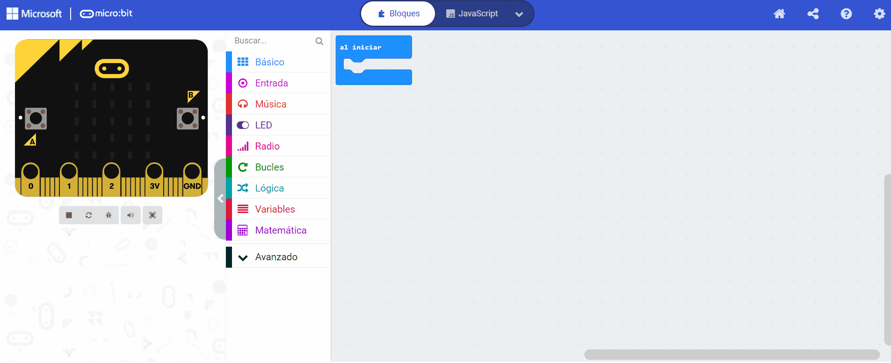
M3 R4. Dance party!
El repte
Per fer la il·luminació utilitzarem la tira de LEDs neopíxels. Per utilitzar els blocs de programació, hauràs d’habilitar la seva extensió.
Sabies que...?
Explora i investiga
Estructura del programa
Blocs necessaris
Programa
Comprova-ho
Millores i ampliacions
https://makecode.microbit.org/

Slide 47
M3 R4. Dance party!
Estructura del programa
Per dur a terme el repte cal tenir en compte els següents punts:
Cal mesurar el nivell de llum.
En funció del nivell de llum es decidirà el so a reproduir i la intensitat de la lluentor dels LEDs de la micro:bit.
Per a aquest últim punt, cal tenir en compte el nivell de llum màxim i el nombre de notes que vulguis reproduir a la guitarra, perquè definiràs els límits dels condicionals per tal que soni una nota o una altra.
Caldrà anar reproduint l’esquema del costat tants cops com notes vulguis reproduir.
Sabies que...?
Explora i investiga
Estructura del programa
Blocs necessaris
Programa
Comprova-ho
Millores i ampliacions
https://makecode.microbit.org/

Slide 48
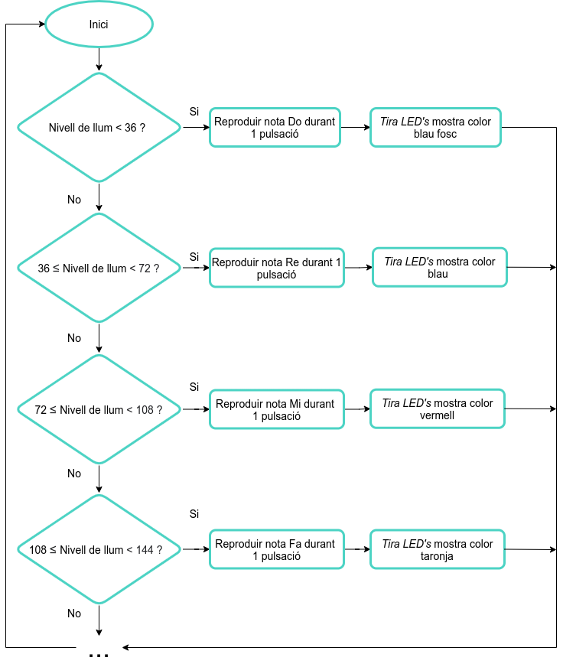
M3 R4. Dance party!
Estructura del programa (I)
Sabies que...?
Explora i investiga
Estructura del programa
Blocs necessaris
Programa
Comprova-ho
Millores i ampliacions
https://makecode.microbit.org/

Slide 49
M3 R4. Dance party!
Blocs necessaris
Condicional amb conjunció “i”. Per tal que s’executi el condicional
han de ser certes les dues opcions.
Lectura del sensor de lluminositat, que pot oscil·lar entre 0 (foscor) i 255 (nivell d'il·luminació màxim).
Operadors de comparació.
Ajusta la lluentor dels LEDs de la micro:bit.
Va de 0 a 255.
Sabies que...?
Explora i investiga
Estructura del programa
Blocs necessaris
Programa
Comprova-ho
Millores i ampliacions
https://makecode.microbit.org/

Slide 50
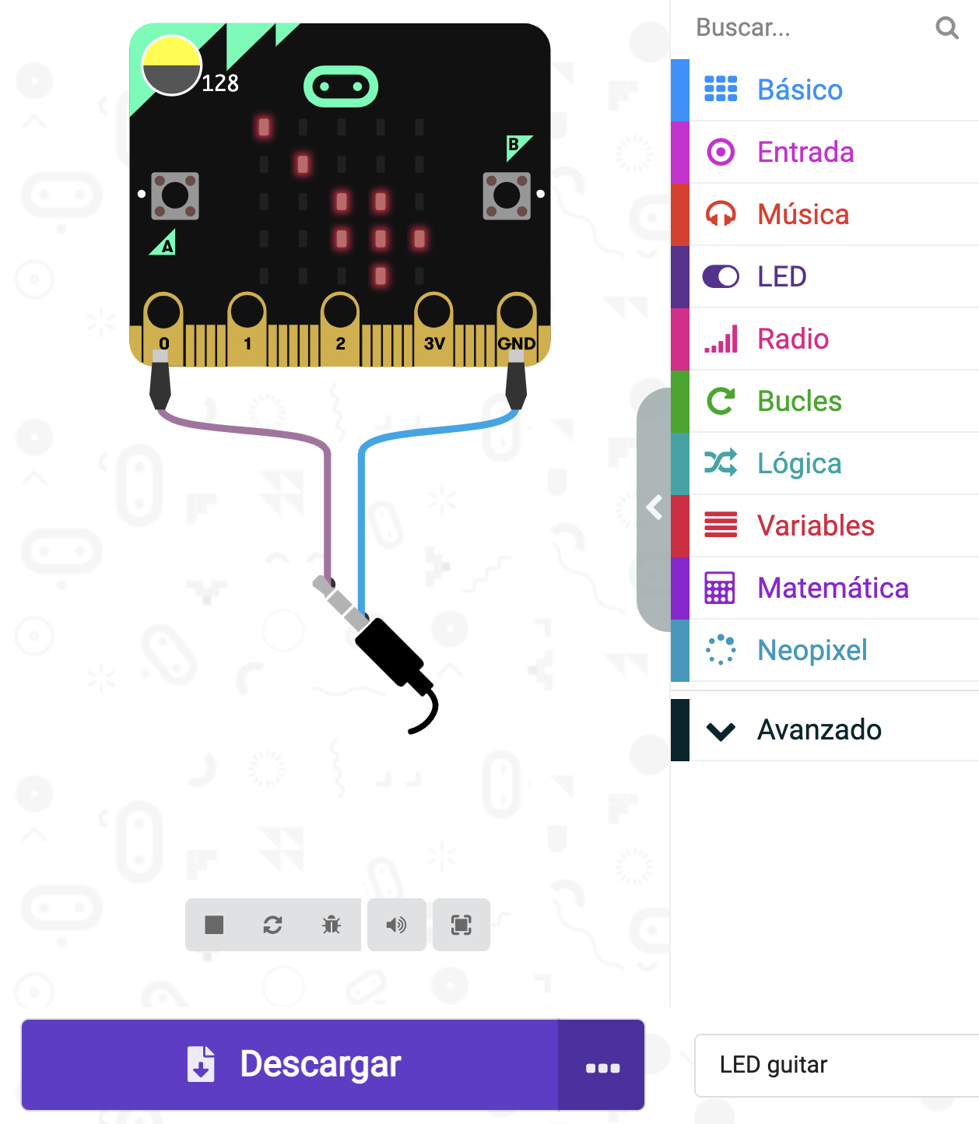
M3 R4. Dance party!
Al simulador s’hi pot veure el funcionament sense necessitat de
descarregar el programa a la placa.
Sona la guitarra?
Varia el so en funció de la llum detectada?
Sonen les diferents notes?
Programa
Sabies que...?
Explora i investiga
Estructura del programa
Blocs necessaris
Programa
Comprova-ho
Millores i ampliacions
https://makecode.microbit.org/

Slide 51
M3 R4. Dance party!
Comprova-ho
Transferim el programa a la placa.
Si ho fem des de l’ordinador:
Cal que la placa estigui connectada a l’ordinador mitjançant un cable micro USB.
Si utilitzem una tauleta digital:
Utilitzarem la connexió Bluetooth per
transferir els programes a la placa.
Sabies que...?
Explora i investiga
Estructura del programa
Blocs necessaris
Programa
Comprova-ho
Millores i ampliacions

Slide 52
M3 R4. Dance party!
Millores i ampliacions
Proposta 1. Variem les notes perquè soni una melodia que coneixes. Busca la partitura d’una melodia que t’encanti i intenta-ho!
Proposta 2. Creem una agrupació de música amb diferents instruments: un piano, una flauta, un tambor…! Music on!
Sabies que...?
El repte
Estructura del programa
Blocs necessaris
Programa
Fem-ho!
Millores i ampliacions
https://makecode.microbit.org/

Slide 53
Compartim el projecte?
Al MakeCode seleccionem “compartir”.
Posem un nom al projecte i premem “publicar proyecto”. Se’ns crearà l’enllaç que podrem copiar i compartir.

Slide 54
M3 R5.
PEDRA, PAPER, TISORES

Slide 55
M3 R5. Pedra, paper, tisores
Sabies que…?
Hi ha molts projectes interessants de jocs que pots crear amb la micro: bit.
Recordes l’acceleròmetre?
El vas utilitzar al mòdul com un sensor de moviment. Amb l’acceleròmetre, la micro:bit pot detectar els gestos que fem: mirar cap amunt, girar cap a la dreta, cap a l’esquerra, sacsejar, etc.
Creus que pots fer servir aquest acceleròmetre i la pantalla de LEDs de la micro:bit per afegir tecnologia a un joc tradicional?
Sabies que...?
El repte
Estructura del programa
Blocs necessaris
Programa
Fem-ho!
Millores i ampliacions
Icones flaticon.es
https://makecode.microbit.org/

Slide 56
M3 R5. Pedra, paper, tisores
El repte
En aquest repte programaràs la placa per poder jugar al Pedra, paper, tisores.
Pedra, paper, tisores és un joc d'atzar per a dues persones. Un company i tu sacsegeu els punys 3 vegades, i cadascú posa la mà de manera que sembli una pedra, un paper o unes tisores. Recorda que:
La pedra guanya les tisores.
Les tisores guanyen el paper.
El paper guanya la pedra.
Sabies que...?
Explora i investiga
Estructura del programa
Blocs necessaris
Programa
Comprova-ho
Millores i ampliacions

Slide 57
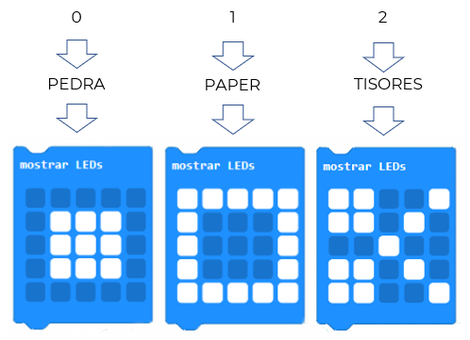
M3 R5. Pedra, paper, tisores
El repte
Amb la micro:bit pots programar el joc. Quan l’acceleròmetre detecti una sacsejada, el programa ha de donar a la variable “mà” un nombre a l'atzar entre 0 i 2.
Cadascun d’aquests nombres els pots vincular a una opció de pedra, de paper o de tisores, de manera que en funció de la mà triada a l’atzar es mostrarà en pantalla el dibuix corresponent.
Sabies que...?
Explora i investiga
Estructura del programa
Blocs necessaris
Programa
Comprova-ho
Millores i ampliacions

Slide 58
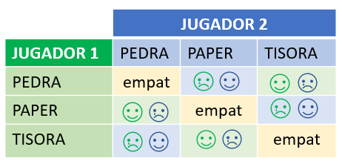
M3 R5. Pedra, paper, tisores
Estructura del programa
El programa ha de tenir dues parts:
Una part amb la dinàmica del joc, és a dir, si se sacseja la placa es mostra una de les tres opcions del joc.
Una altra part per dur a terme la comunicació entre plaques i saber quina ha guanyat o perdut.
Les opcions que poden donar-se en el joc són:
Sabies que...?
Explora i investiga
Estructura del programa
Blocs necessaris
Programa
Comprova-ho
Millores i ampliacions

Slide 59
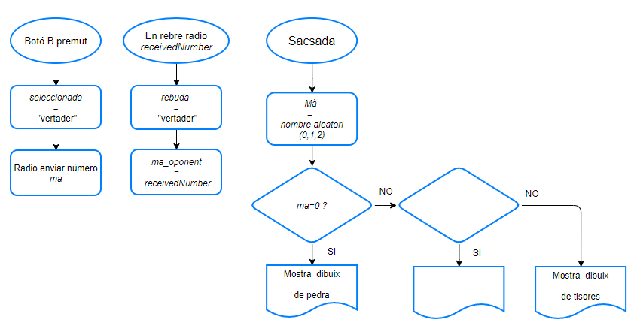
M3 R5. Pedra, paper, tisores
Diagrama de flux
Què falta en aquest diagrama de flux?
interacció entre plaques
jugada
Sabies que...?
Explora i investiga
Estructura del programa
Blocs necessaris
Programa
Comprova-ho
Millores i ampliacions

Slide 60
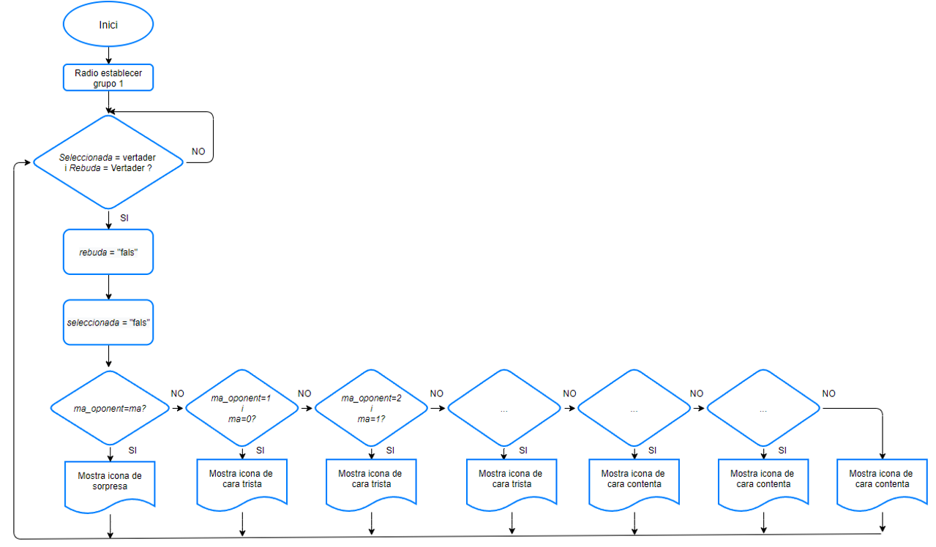
M3 R5. Pedra, paper, tisores
Diagrama de flux
Què falta en aquest diagrama de flux?
Sabies que...?
Explora i investiga
Estructura del programa
Blocs necessaris
Programa
Comprova-ho
Millores i ampliacions

Slide 61
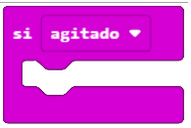
M3 R5. Pedra, paper, tisores
Blocs necessaris
Envia un nombre a una altra micro:bit connectada via ràdio.
Bloc utilitzat per programar una acció desencadenada per l’agitació de la placa. Cada cop que la micro:bit és agitada, s’executa de l’interior d’aquest bloc.
Bloc que retorna un valor aleatori dins d'un interval de nombres.
Bloc condicional. Únicament s’executaran les accions programades dins el condicional quan es compleixi la condició.
Sabies que...?
Explora i investiga
Estructura del programa
Blocs necessaris
Programa
Comprova-ho
Millores i ampliacions
https://makecode.microbit.org/

Slide 62
M3 R5. Pedra, paper, tisores
Programa
Observem que al simulador aquesta vegada no s’hi pot veure el programa. .Caldria descarregar el programa a dues plaques diferents per veure el funcionament.
Has aconseguit fer una partida?
Sabies que...?
Explora i investiga
Estructura del programa
Blocs necessaris
Programa
Comprova-ho
Millores i ampliacions
https://makecode.microbit.org/

Slide 63
M3 R5. Pedra, paper, tisores
Comprova-ho
Transferim el programa a la placa.
Si ho fem des de l’ordinador:
Cal que la placa estigui connectada a l’ordinador mitjançant un cable micro USB.
Si utilitzem una tauleta digital:
Utilitzarem la connexió Bluetooth per
transferir els programes a la placa.
Sabies que...?
Explora i investiga
Estructura del programa
Blocs necessaris
Programa
Comprova-ho
Millores i ampliacions

Slide 64
M3 R5. Pedra, paper, tisores
Millores i ampliacions:
Proposta 1
Dibuixa les teves pròpies icones per a la pedra, el paper i les tisores.
Proposta 2
Pensa en altres eines que substitueixin la pedra, el paper i les tisores, i inventa't un nou joc amb les teves regles, per exemple, les que fan servir a la sèrie The big bang theory.
Proposta 3
Afegeix els blocs de jocs que hem practicat al repte anterior per afegir punts i, quan arribin a 3, que enviï un “Game over!”.
font
Sabies que...?
El repte
Estructura del programa
Blocs necessaris
Programa
Fem-ho!
Millores i ampliacions

Slide 65
Compartim el projecte?
Al MakeCode seleccionem “compartir”.
Posem un nom al projecte i premem “publicar proyecto”. Se’ns crearà l’enllaç que podrem copiar i compartir.

Slide 66
M3 R6.
CREEM UN GIF ANIMAT!

Slide 67
M3 R6. Creem un gif animat!
Sabies que…?
Les animacions són un procés per fer la sensació de moviment a imatges o elements fixos.
Hi ha nombroses tècniques per fer una animació que van més enllà dels familiars dibuixos animats, per exemple: l’stop-motion, o també anomenat fotograma a fotograma, que consisteix a animar objectes fixos fent captures de les imatges mentre les movem a poc a poc.
Els LEDs de la placa micro:bit donen l’opció de crear animacions. Podem crear un personatge amb els LEDs de la micro:bit amb una llum que s’encén i s’apaga, només afegint-hi alguns blocs de la biblioteca de jocs!
Sovint s’anomena els personatges en entorns de programació com MakeCode o Scratch com a sprites!
Sabies que...?
El repte
Estructura del programa
Blocs necessaris
Programa
Fem-ho!
Millores i ampliacions
Icones flaticon.es
https://makecode.microbit.org/

Slide 68
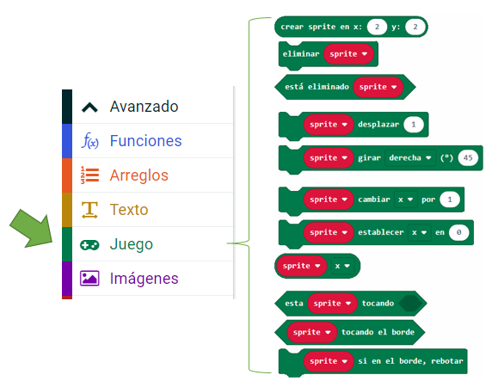
M3 R6. Creem un gif animat!
El repte
En aquest repte presentarem el concepte personatge (sprite) mitjançant la creació d’un gif animat.
Al menú original veureu que no hi ha cap opció de joc, però si aneu a l’avançat i feu clic a “Jocs”, tal com vam fer al repte 4 d’aquest mòdul, veureu que la creació de sprites especials apareix aquí.
Sabies que...?
Explora i investiga
Estructura del programa
Blocs necessaris
Programa
Comprova-ho
Millores i ampliacions

Slide 69
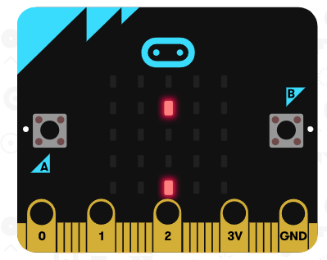
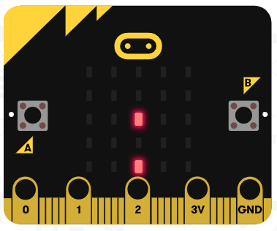
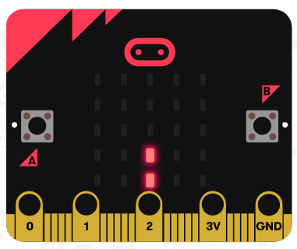
M3 R6. Creem un gif animat!
El repte
El repte inicial que us proposem és que creeu un gif animat amb dos sprites, un caçador i una pilota. El caçador buscarà la pilota. Quan el caçador toqui la pilota, el joc s’acabarà.
Sabies que...?
Explora i investiga
Estructura del programa
Blocs necessaris
Programa
Comprova-ho
Millores i ampliacions

Slide 70
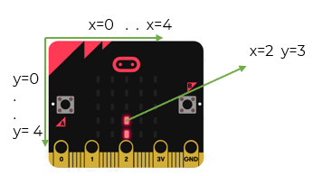
M3 R6. Creem un gif animat!
Estructura del programa
Inicialment, s’establirà un valor aleatori per a la coordenada X, entre 0 i 5. D’aquesta manera, el joc no sempre començarà igual.
El següent que heu de fer és crear els sprites en les coordenades pertinents. En aquest repte inicial la pilota roman quieta mentre que el caçador va a buscar-la.
Així doncs, si el caçador comença a la fila de dalt (Y=0) caldrà que es mogui fins a la de sota per agafar la pilota (Y=4).
Sabies que...?
Explora i investiga
Estructura del programa
Blocs necessaris
Programa
Comprova-ho
Millores i ampliacions

Slide 71
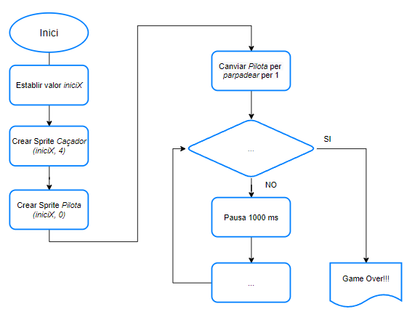
M3 R6. Creem un gif animat!
Diagrama de flux
Què falta en aquest diagrama de flux?
Sabies que...?
Explora i investiga
Estructura del programa
Blocs necessaris
Programa
Comprova-ho
Millores i ampliacions

Slide 72
M3 R6. Creem un gif animat!
Blocs necessaris
Amb aquestes dues instruccions es crea una variable, “caçador”, de tipus sprite, i es defineixen les seves coordenades inicials.
Bloc utilitzat per canviar propietats de la variable sprite. En aquest cas, canvia la coordenada Y.
Bloc condicional. En aquest cas, es comprova si els dos sprites s’estan tocant.
Bloc encarregat de finalitzar el joc i mostrar la puntuació.
Sabies que...?
Explora i investiga
Estructura del programa
Blocs necessaris
Programa
Comprova-ho
Millores i ampliacions
https://makecode.microbit.org/

Slide 73
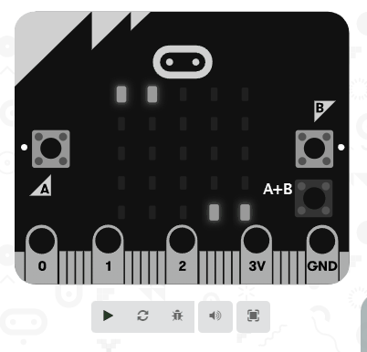
M3 R6. Creem un gif animat!
Programa
Observem que al simulador s’hi pot veure el programa sense necessitat de descarregar-lo a la placa.
Sabies que...?
Explora i investiga
Estructura del programa
Blocs necessaris
Programa
Comprova-ho
Millores i ampliacions
https://makecode.microbit.org/

Slide 74
M3 R6. Creem un gif animat!
Comprova-ho
Transferim el programa a la placa.
Si ho fem des de l’ordinador:
Cal que la placa estigui connectada a l’ordinador mitjançant un cable micro USB.
Si utilitzem una tauleta digital:
Utilitzarem la connexió Bluetooth per
transferir els programes a la placa.
Sabies que...?
Explora i investiga
Estructura del programa
Blocs necessaris
Programa
Comprova-ho
Millores i ampliacions

Slide 75
M3 R6. Creem un gif animat!
Millores i ampliacions:
Proposta 1
No hi ha animació sense música!
Afegeix un so mentre el caçador es mou i un altre per a quan caça la pilota.
Proposta 2
Fes l’animació de l’agulla d’un rellotge afegint-hi una nota cada cop que canviï l’agulla.
La millor manera de fer-ho és creant una funció per realitzar cada canvi de coordenades.
Sabies que...?
El repte
Estructura del programa
Blocs necessaris
Programa
Fem-ho!
Millores i ampliacions

Slide 76
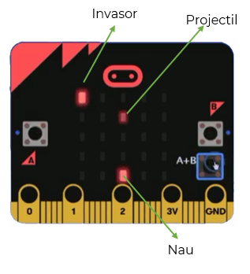
M3 R6. Creem un gif animat!
Millores i ampliacions:
Proposta 3
Coneixes el joc Space Invader?
Doncs pots crear aquest joc únicament amb tres sprites:
Invasor
Nau
Projectil
L’invasor pot romandre quiet, com en el repte inicial. La nau la pots moure
incrementant o disminuint la coordenada X amb els botons A i B.
En prémer A i B alhora, has de crear l’sprite projectil. Aquest sprite cal crear-lo en les coordenades on es troba la nau. A partir d’aquí s’ha de disminuir la coordenada Y fins que arribi a 0.
Quan arribi a Y=0 o impacti amb la nau cal esborrar l’sprite. En cas de tocar la nau, pots donar el joc per finalitzat o reiniciar-lo.
Sabies que...?
El repte
Estructura del programa
Blocs necessaris
Programa
Fem-ho!
Millores i ampliacions

Slide 77
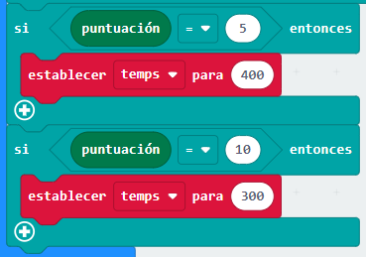
M3 R6. Creem un gif animat!
Millores i ampliacions:
Proposta 4
Pots incrementar la dificultat del joc anterior augmentant la velocitat de baixada del projectil en funció de la puntuació.
Pots definir la variable “temps”, que anirà canviant depenent de la puntuació acumulada. Per exemple:
Sabies que...?
El repte
Estructura del programa
Blocs necessaris
Programa
Fem-ho!
Millores i ampliacions

Slide 78
Compartim el projecte?
Al MakeCode seleccionem “compartir”.
Posem un nom al projecte i premem “publicar proyecto”. Se’ns crearà l’enllaç que podrem copiar i compartir.

